Slide 1
MHD zdarma – Velká Británie

Slide 2
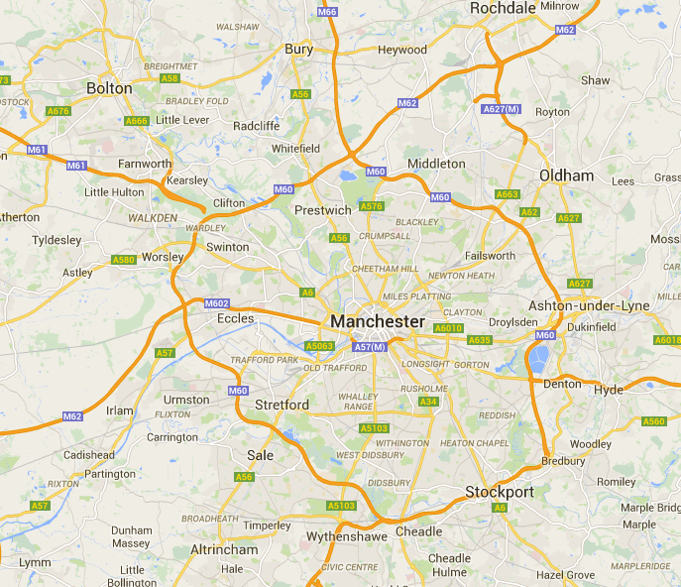

Slide 3
Manchester (1/5)
počet obyvatel:
  Manchester: 0,5 milionu
  Manchester district: 2,24 milionu
nejhustší síť komunikací na území Británie
silniční okruh (M60) spojující okrajové části města
Metrolink spojující okrajové části města
3 linky Metroschuttle

Slide 4
Manchester (2/5)
Linka 1
  pondělí – sobota: interval 6 min 7:00–19:00
  neděle a státní svátky: interval 10 min 10:00–18:00
  v roce 2012/2013 linka převezla 1,14 mil. cestujících
  časová přesnost 99,2 %
  v první kvartálu časová přesnost 100 %
  založena: rok 2003
  barva: oranžová

Slide 5
Manchester (3/5)
Linka 2
  pondělí – sobota: interval 10 min 7:00–19:00
  neděle a státní svátky: interval 10 min 10:00–18:00
  v roce 2012/2013 linka převezla 838 600 cestujících
  nárůst cestujících oproti 2011/2012 o 9 %
  časová přesnost 99,4 %
  založena: rok 2003
  barva: zelená

Slide 6
Manchester (4/5)
Linka 3
  pondělí – sobota: interval 10 min 7:00–19:00
  neděle a státní svátky: není v provozu
  v roce 2012/2013 linka převezla 639 584 cestujících
  časová přesnost 99,4 %
  založena: září 2005
  barva: fialová

Slide 7
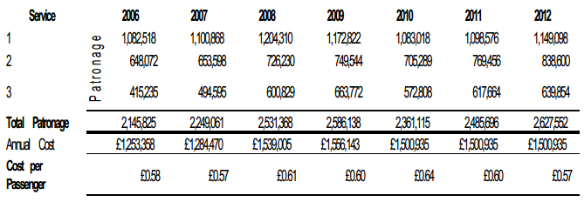
Manchester (5/5)

Slide 8
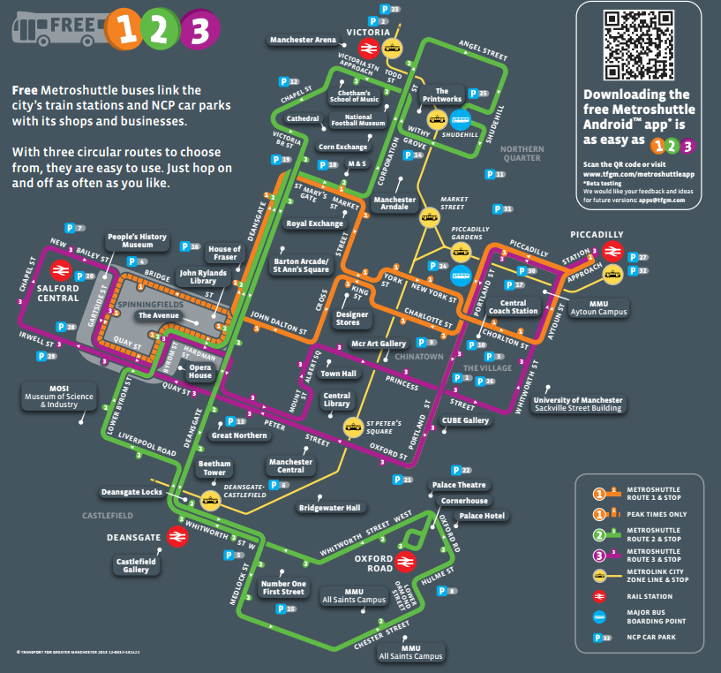

Slide 9
Stockport
pondělí – sobota:
  interval 15 min 8:00–18:30
  interval 12 min 9:00–16:00
neděle a státní svátky:
  interval 12 min 10:30–16:00
  interval 15 min 16:00–17:30
v roce 2011/2012 linka převezla 24 021 cestujících
v roce 2012/2013 linka převezla 30 504 cestujících
nárůst o 26 %
časová přesnost 99,3 %

Slide 10
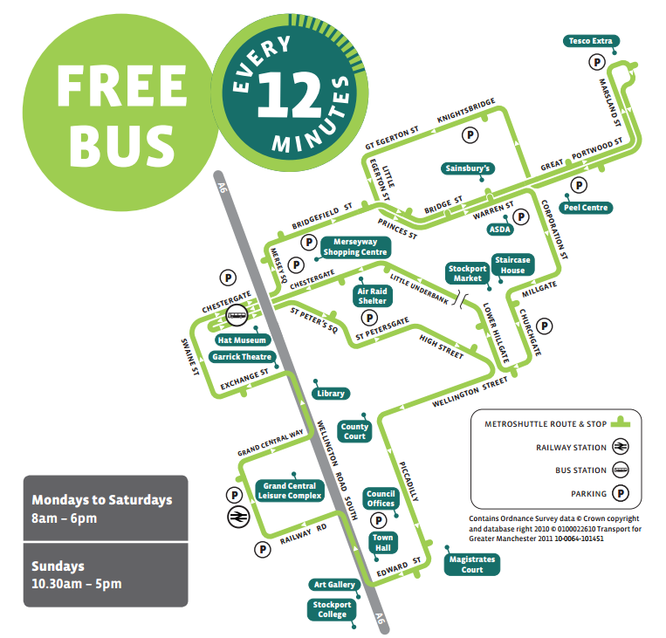

Slide 11
Bolton
pondělí – sobota: interval 15 min 9:00–18:00
neděle a státní svátky: není v provozu
v roce 2012/2013 linka v průměru převezla 7400 cestujících
nejvytíženější měsíc: srpen 8 200 cestujících
časová přesnost 98,9 %
založena: listopad 2008

Slide 12
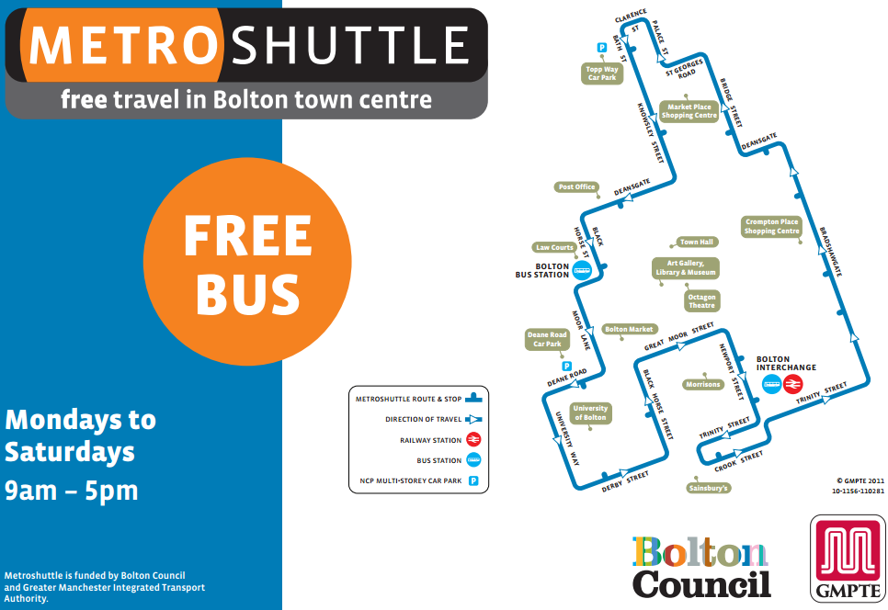

Slide 13
Oldham
pondělí – neděle: interval 20 min 9:00–16:00
za první tři měsíce provozu převezeno průměrně 2 700 cestujících měsíčně
časová přesnost: 98,6 %
založena: říjen 2012

Slide 14
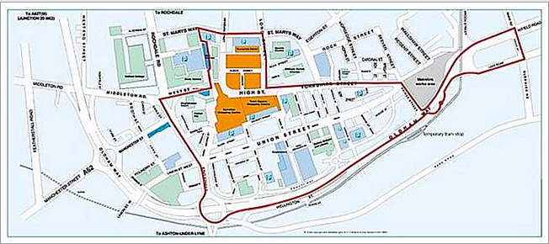

Slide 15
Použitá vozidla
diesel-elektrická vozidla
výhody standartních autobusů
snížení spotřeby paliva
snížení úrovně produkujících emisí
nízkopodlažní vozidla
dotace: městské rady, Transport for Greater Manchester, NCP, Allied London

Slide 16
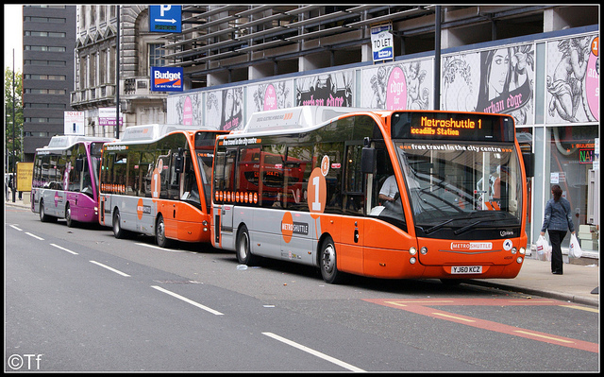

Slide 17
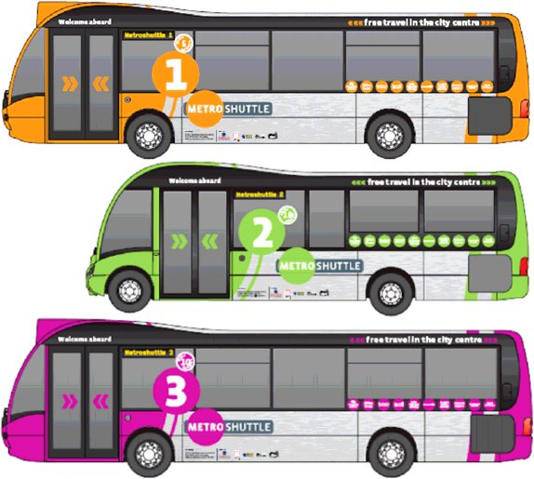

Slide 18


